Slide 1











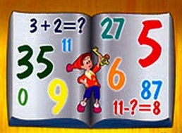

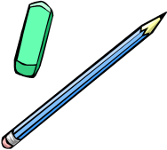
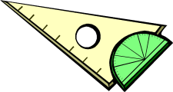
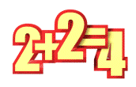
Урок математики
2 класс
Часть 2 Урок 25
«Площадь прямоугольника»
Математика
«Учусь учиться» Л.Г. Петерсон

Slide 2
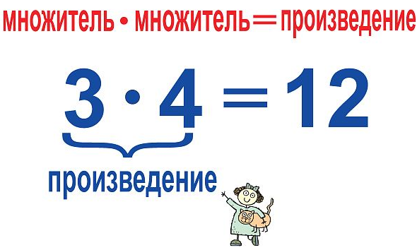

Slide 3
Устный счёт
a · 7
3 · n
d · c

Slide 4
3 · 9
>
3 · 4
8 · 11
>
5 · 11
4 · 8
<
7 · 10

Slide 5
x · 6
>
x · 2
9 · y
>
8 · y
d · 3
<
d · 4 + d

Slide 7
5
1
4
3
6
2
8
7

Slide 8
Четырехугольник, у которого все углы прямые называется
прямоугольником.
Прямоугольник, у которого все стороны равны –
квадрат.

Slide 9
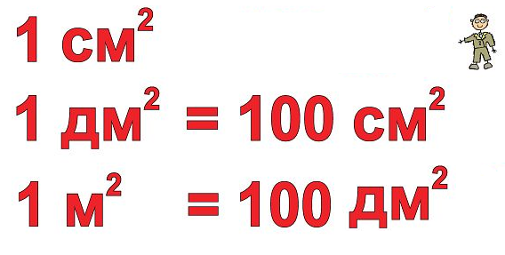

Slide 10
Начертите в тетради прямоугольник со сторонами 5 см и 3см
а – 5см
b – 3см
Как найти его площадь?
5см
3см
S – площадь прямоугольника

Slide 11
5 см
3 см

Slide 14
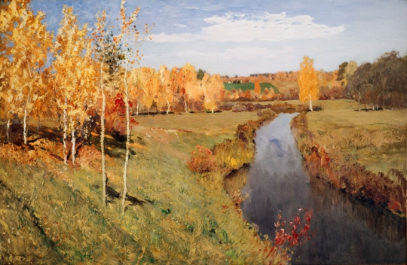
Как узнать площадь картины?
И. Левитан. Золотая осень.

Slide 15
Тема урока:
Площадь прямоугольника

Slide 16
Как зависит площадь прямоугольника от длины и ширины?
Цель урока:
научиться вычислять площадь прямоугольника, зная длину и ширину

Slide 17
9см
6см
3см
2см
Найти S прямоугольника.
9 · 3 = 27 (см²)
6 · 2 = 12 (см²)
S = 27 см²
S =12см²
S = а · b

Slide 18
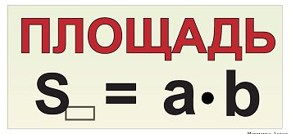
Площадь прямоугольника равна произведению его длины и ширины.

Slide 19
а) а = 4 см
b = 2 см
S = а · b = 4 · 2 = 8 (см²)
б) а = 2 см
b = 2 см
S = а · b = 2 · 2 = 4 (см²)

Slide 20
I вариант (а)
S = а · b
S = 8 · 4 = 32 (дм²)
Ответ. S = 32 (дм²)
II вариант (б)
S = а · b
S = 2 · 3 = 6 (м²)
Ответ. S = 6 (дм²)

Slide 21

Повторение
№ 5 с. 74
0
3
6
9
12
15
18
21
24
27
30
0
3
6
9
12
15
18
21
24
27
30
7 ▪ 3 =
21
8 ▪ 3 =
24
0 ▪ 3 =
0
1 ▪ 3 =
3

Slide 22
Подведём итог:
Какая величина была главной хозяйкой нашего урока?
Площадь какой фигуры мы учились находить?
Как найти площадь прямоугольника?
S = а · b

Slide 23
Запомните!

Slide 24
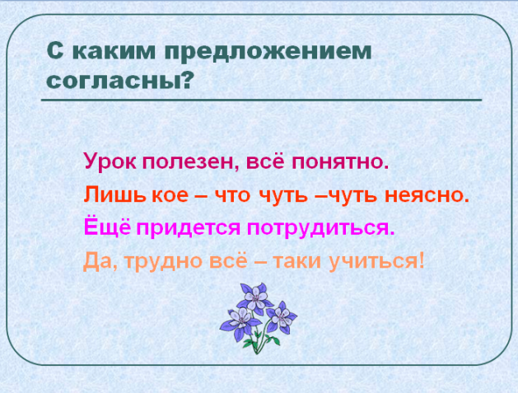

Slide 25


МОЛОДЦЫ!
СПАСИБО ЗА УРОК!

Slide 26
Источники:
http://kartina-zolotaya-osen-isaak-il-ich-levitan.womensmoccasins.ru/
http://school.xvatit.com/index.php?title=%D0%9C%D0%B0%D1%82%D0%B5%D0%BC%D0%B0%D1%82%D0%B8%D0%BA%D0%B0_2_%D0%BA%D0%BB%D0%B0%D1%81%D1%81
http://www.it-n.ru/board.aspx?cat_no=5025&tmpl=Thread&BoardId=46121&ThreadId=35378

Slide 27
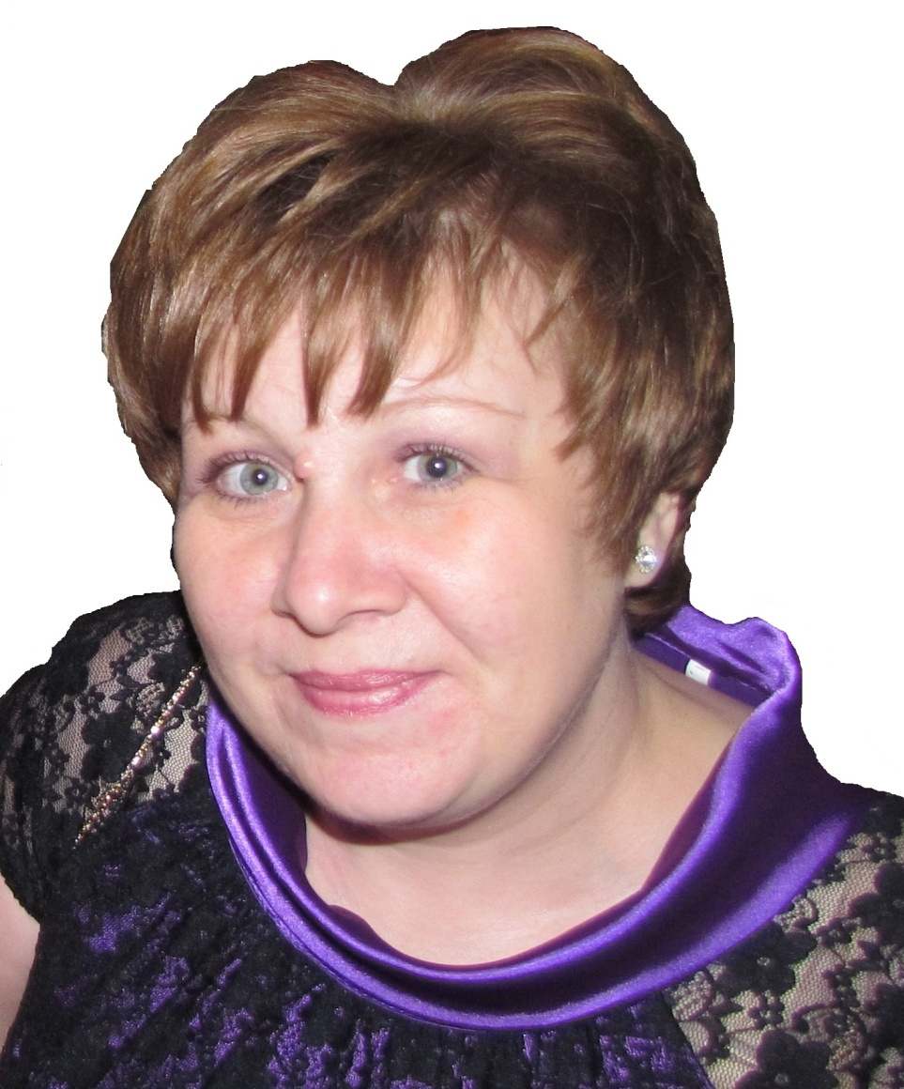
Подготовила и провела учитель начальных классов
МОБУ СОШ № 5
г. Благовещенска Республики Башкортостан
Белкина Вера Ивановна

